Slide 1
Bộ sách
Cùng em
Hoạt động trải nghiệm

Slide 2
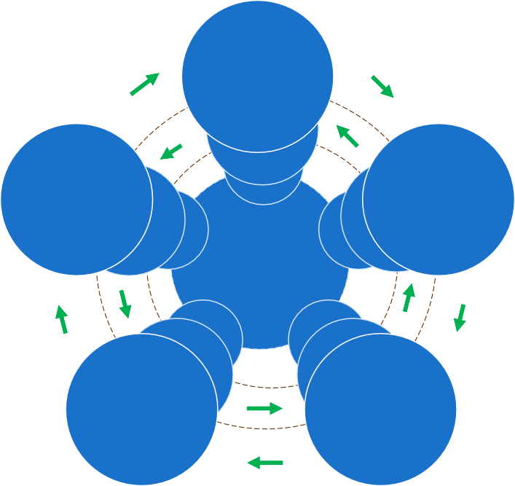
Mô hình 5E cho dạy – học trải nghiệm
Engage
Lôi cuốn
Evaluate
Đánh giá
Explore
Khám phá
Mô hình 5E
Explain
Giải thích
Extend
Mở rộng

Slide 3
E1 – Tạo lôi cuốn
Hoạt động làm nóng, phá băng [nếu cần].
Giới thiệu nội dung/công việc sẽ làm trong
giờ học này.
Đưa ra [một cách thật thuyết phục+có độ nhấn tốt] những lợi ích quan trọng của
kiến thức+kỹ năng từ bài học. Có thể dùng
hình ảnh, video ngắn, ... để minh họa .

Slide 4
E2 – Khám phá
Cần làm gì [đưa tình huống, đặt vấn đề, đặt câu hỏi...] để giúp học viên khám phá chủ đề/nội dung chính GV sẽ trình bày?
GV đưa ra hoạt động gì [ví dụ thảo luận theo cặp/nhóm nhỏ,...] để lôi kéo trò khám phá ?
Có những câu hỏi chính yếu nào cần lưu ý để trò động não suy nghĩ tìm ra câu trả lời?

Slide 5
E3 – Giải thích/Thực hành
GV cho bài giảng về nội dung chính. Xin trình bày chi tiết các ý cần giảng.
Trong quá trình giảng, GV có thể đặt những câu hỏi gì?...
GV có cho thêm hoạt động (ngắn) gì trong
lúc giảng?

Slide 6
E4 – Mở rộng
Đưa ra những vấn đề/chủ đề/bài tập mở rộng gì? Bằng cách nào (đặt câu hỏi, tình huống, hình ảnh, video...).
Dùng hoạt động gì (làm bài tập cá nhân,
thảo luận theo cặp/nhóm, thi đua, ...)?
Trình tự đưa ra các câu hỏi/bài tập/... như thế nào ? (đơn giản →phức tạp; dễ → khó)
...

Slide 7
Mô hình 5E
Lôi
cuốn
Khám phá
Giải
thích
Mở rộng
Đánh giá
Đối với hoạt động trải nghiệm: Bước GIẢI THÍCH nên
cộng thêm hoặc thay bằng THỰC HÀNH

Slide 8
Mô hình 5E cho dạy – học
(giáo án 5E)
Lôi
cuốn
Khám Thực
phá hành
Mở rộng
Đánh giá
Đối với hoạt động trải nghiệm: Bước GIẢI THÍCH nên
cộng thêm hoặc thay bằng THỰC HÀNH

Slide 9
Vận dụng mô hình 5E cho bộ sách Cùng Em Hoạt Động Trải Nghiệm

Slide 10
Mô hình 5E cho dạy – học
(Giáo án 5E)
Lôi
cuốn
Khám phá
Giải
thích
Mở rộng
Đánh giá
Hoạt động trải nghiệm: GIẢI THÍCH nên cộng thêm/thay bằng LÀM/THỰC HÀNH

Slide 11
Vận dụng 5E trong giáo án
5E có thể nằm trong từng bước của chủ đề.
E1 (lôi cuốn) có thể xuất hiện trong các E khác
E2 (khám phá) cũng có thể xuất hiện
trong E4 (mở rộng)
…

Slide 12
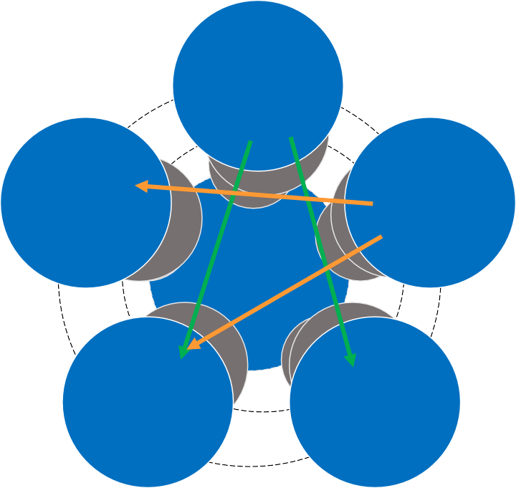
Engage
Lôi cuốn
Evaluate
Đánh giá
Explore
Khám phá
Mô hình 5E
Extend
Mở rộng
Explain
Giải thích

Slide 13
Mô hình 5E
Lôi
cuốn
Khám phá
Giải
thích
Mở rộng
Đánh giá
5E
Khám phá
5E
Thực
hành
5E
Mở rộng
Chủ đề sách
Đánh giá

